Slide 1
“Criminalización del VIH” en el mundo
Edwin J. Bernard, Coordinador Mundial, HIV Justice Network
HIV JUSTICE WORLDWIDE
Ciudad de México, 11 de octubre de 2017

Slide 2
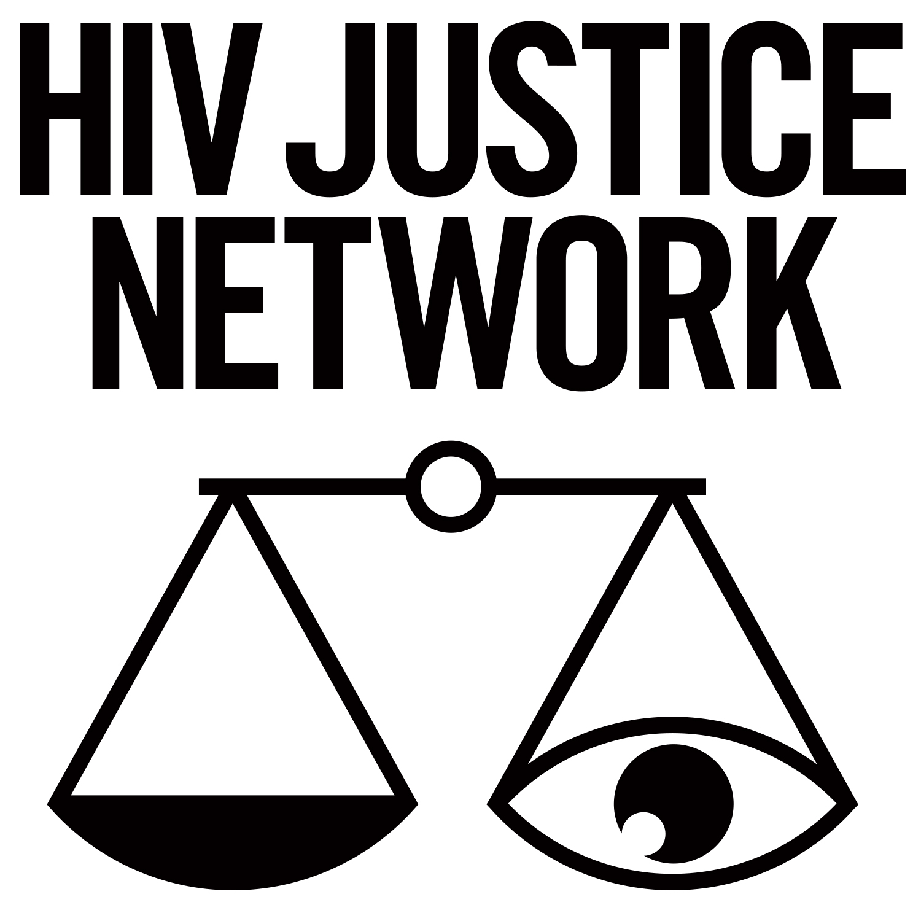
La “criminalización” del VIH en el mundo
¿Qué es la “criminalización del VIH”?
¿Cuáles son casos de “criminalización del VIH”?
Ejemplos de casos de “criminalización del VIH
¿Qué impacto tiene la “criminalización del VIH”?
10 mitos dañinos creados por la “criminalización del VIH”
Dónde hay legislación que “criminaliza al VIH”
Dónde se han reportado casos de “criminalización del VIH”
Dónde se han reportado casos de “criminalización del VIH” recientemente
Contratacar: objetivos de defensoría
¿Qué países han modernizado sus leyes que “criminalizan al VIH”?
¿De qué manera la ciencia ha atenuado la “criminalización del VIH”
CAJA DE HERRAMIENTAS: HIV JUSTICE Toolkit/HIV JUSTICE WORLDWIDE
Notes:
La criminalización del VIH hace referencia a la aplicación injusta del derecho penal a las personas que viven con VIH únicamente por su condición de portadora del VIH; sea por la vía de estatutos que criminalizan específicamente el VIH o mediante la aplicación del derecho penal general.
La criminalización del VIH en un fenómeno mundial creciente que hasta ahora no ha recibido la atención que merece, particularmente si consideramos el impacto que tiene en la respuesta al VIH, lo cual socava las metas Fast Track de ONUSIDA para terminar con la epidemia del SIDA para 2030.
Hay un creciente cuerpo de evidencia de que la criminalización del VIH afecta negativamente los derechos humanos de las personas que viven con VIH que, con frecuencia, también son miembros de poblaciones clave. Estas poblaciones se ven afectadas debido a:
Investigaciones/procesos selectivos y/o arbitrarios.
Amenazas de utilizar alegatos para iniciar procesos penales, lo que se convierte en una forma de abuso o represalia contra un/a ex pareja que vive con VIH.
Investigaciones policiales inapropiadas o faltas de sensibilidad.
Acceso limitado a la justicia, debido incluso a representación legal mal informada e incompetente.
Sentencias y penas que con frecuencia son desproporcionadas en relación con cualquier daño potencial u ocasionado.
Información mediática estigmatizadora, que incluye nombre, dirección y fotografía de las personas con VIH, incluso de aquellas que aún no se las encuentra culpables de algún crimen y que están sujetas a meros alegatos.

Slide 3
¿Qué es la “criminalización del VIH”?
Aplicación injusta del derecho penal a las personas que viven con VIH únicamente con base en su condición de VIH positivo.
Mucha gente que vive con VIH está convicta por “delitos”, contrario a las pautas internacionales sobre VIH y de derechos humanos, y contra la evidencia científica, evidencia médica y mejores recomendaciones de salud pública.
Notes:
La criminalización del VIH hace referencia a la aplicación injusta del derecho penal a las personas que viven con VIH únicamente por su condición de portadora del VIH; sea por la vía de estatutos que criminalizan específicamente el VIH o mediante la aplicación del derecho penal general.
La criminalización del VIH en un fenómeno mundial creciente que hasta ahora no ha recibido la atención que merece, particularmente si consideramos el impacto que tiene en la respuesta al VIH, lo cual socava las metas Fast Track de ONUSIDA para terminar con la epidemia del SIDA para 2030.
Hay un creciente cuerpo de evidencia de que la criminalización del VIH afecta negativamente los derechos humanos de las personas que viven con VIH que, con frecuencia, también son miembros de poblaciones clave. Estas poblaciones se ven afectadas debido a:
Investigaciones/procesos selectivos y/o arbitrarios.
Amenazas de utilizar alegatos para iniciar procesos penales, lo que se convierte en una forma de abuso o represalia contra un/a ex pareja que vive con VIH.
Investigaciones policiales inapropiadas o faltas de sensibilidad.
Acceso limitado a la justicia, debido incluso a representación legal mal informada e incompetente.
Sentencias y penas que con frecuencia son desproporcionadas en relación con cualquier daño potencial u ocasionado.
Información mediática estigmatizadora, que incluye nombre, dirección y fotografía de las personas con VIH, incluso de aquellas que aún no se las encuentra culpables de algún crimen y que están sujetas a meros alegatos.

Slide 4
¿Cuáles son casos de “criminalización del VIH”?
La mayoría de los casos implican una persona VIH-positiva con una vida sexual activa y de la que se alega no ha hecho pública su condición de portadora de VIH.
Muchos casos involucran:
Únicamente exposición potencial o percibida (no se alega transmisión de VIH)
No riesgo o riesgo insignificante, por ejemplo, condón, carga viral baja, sexo oral e incluso escupir, golpear, arañar.
Suposiciones prejuiciadas de culpabilidad en casos donde se alega transmisión (por ejemplo, el primer diagnóstico en una pareja generalmente se considera primera infección, es muy raro que se use filogenética y los resultados pueden ser mal interpretados).
Entre los miles de casos procesados que se conocen, los casos donde se probó más allá de una duda razonable que un individuo planeó o deseó infectar a otra persona con VIH son poco comunes y más bien son extremadamente raros.

Slide 5
Ejemplos de casos de “criminalización del VIH”
BÉLGICA: Un trabajador sexual fue condenado a 18 meses por no revelar su condición sino hasta después de mantener relaciones sexuales sin condón con una cliente, por lo que ésta pudo contagiarse.
ESTADOS UNIDOS (Idaho): Hombre con VIH mantuvo relaciones sexuales con condón y carga viral indetectable, pero no pudo probar que reveló su condición de VIH-positivo. No hubo transmisión. Sentenciado a 30 años.
ESTADOS UNIDOS (Texas): Hombre indigente con VIH sentenciado por escupir a un oficial de la policía durante un arresto. Sentenciado a 35 años.
CANADÁ: Una mujer con VIH con carga viral no detectable fue procesada por ataque sexual agravado por permitir que un hombre le practicara sexo oral.
REPÚBLICA CHECA: 30 hombres gay investigados por “exposición a VIH” después de un diagnóstico de ITS; 3 fueron condenados, aunque finalmente los cargos fueron retirados.
MALAWI: Mujer en ARV acusada por amamantar.
RUSIA: Dos mujeres bajo investigación de la policía por no prevenir la transmisión de VIH a sus recién nacidos.
UGANDA: Enfermera con VIH vilipendiada en la prensa y procesada después de una herida provocada con una aguja.

Slide 6
¿Qué impacto tiene la “criminalización del VIH”
Es un problema importante de salud pública y de derechos humanos.
Ocasiona procesos selectivos y arbitrarios.
Provoca un impacto desproporcionado en algunas poblaciones clave (por ejemplo, trabajadoras/es sexuales/MSM/migrantes), aunque también en mujeres y hombres heterosexuales no-migrantes.
Se la puede utilizar como amenaza, abuso o represalia.
Ocasiona investigaciones policiales inapropiadas y faltas de sensibilidad.
Acceso limitado a abogados/as defensores competentes.
Ocasiona sentencias desproporcionadas.
Produce información mediática estigmatizadora.
Genera obstáculos para la prevención del VIH, para su tratamiento y cuidados.
Notes:
La mejor evidencia científica y médica debe guiar cualquier aplicación del derecho penal

Slide 7
Notes:
“Al reforzar el estigma, la criminalización del VIH dificulta que quienes están en riesgo de VIH accedan a pruebas y prevención. También hace más difícil para quienes viven con el virus hablar abiertamente sobre ello y a aplicarse una prueba, acceder a tratamiento y a recibir apoyo.”
Justice Edwin Cameron
Beyond Blame, 17 de julio de 2016

Slide 8
10 mitos dañinos creados por la “criminalización del VIH”
1. Únicamente la gente culpable de “esparcir el VIH” es a la que se arresta y procesa.
Notes:
Investigación sugiere que la mayor parte de la transmisión de VIH sucede cuando dos personas adultas tienen relaciones sexuales por mutuo acuerdo, sin que ninguna sepa que una de ellas vive con VIH.
La mayor parte de las personas VIH-positivas que están conscientes de su condición, no quieren transmitir –y de hecho no lo hacen– el VIH.

Slide 9
10 mitos dañinos creados por la “criminalización del VIH”
1. Únicamente la gente culpable de “esparcir el VIH” es a la que se arresta y procesa.
2. Si por una vez tienes relaciones sexuales con alguien que tiene VIH y no sales contagiado/a, tienes una suerte enorme.
Notes:
Los jueces y la policía creen esto. Ampliamente difundido en los medios.

Slide 10
10 mitos dañinos creados por la “criminalización del VIH”
1. Únicamente la gente culpable de “esparcir el VIH” es a la que se arresta y procesa.
2. Si por una vez tienes relaciones sexuales con alguien que tiene VIH y no sales contagiado/a, tienes una suerte enorme.
3. Tener relaciones sexuales no protegidas con alguien que tiene VIH es como jugar “ruleta rusa”.
Notes:
I de 6 en riesgo de muerte.
Incluso la actividad de alto riesgo –tener sexo anal sin condón con una carga viral alta, se estima que tiene un riesgo de 1 a 70– de adquirir VIH, lo cual no necesariamente resulta fatal y, definitivamente, no una muerte inmediata.

Slide 11
10 mitos dañinos creados por la “criminalización del VIH”
1. Únicamente la gente culpable de “esparcir el VIH” es a la que se arresta y procesa.
2. Si por una vez tienes relaciones sexuales con alguien que tiene VIH y no sales contagiado/a, tienes una suerte enorme.
3. Tener relaciones sexuales no protegidas con alguien que tiene VIH es como jugar “ruleta rusa”.
4. La gente con VIH son “armas letales” ambulantes o potenciales “bioterroristas”.
Notes:
Esta es una aseveración común en los Estados Unidos; en Texas donde no hay una ley específica para el VIH, un jurado puede hallar que alguien con VIH es equivalente a una arma letal y por ende culpable. A la saliva, los dientes y el pene de una persona VIH-positiva se los caracteriza como armas letales.
En Míchigan, en el marco de la ley antiterrorismo, fiscales acusaron a un hombre que accidentalmente mordió a su vecino en defensa propia. Solo hasta después de que intervinieron organizaciones en defensa de las libertades civiles y de los derechos humanos los cargos fueron desechados. Finalmente, el hombre se declaro no culpable del delito de ataque y ¡cumplió 11 meses de libertad condicional, en lugar de 15 años!

Slide 12
10 mitos dañinos creados por la “criminalización del VIH”
1. Únicamente la gente culpable de “esparcir el VIH” es a la que se arresta y procesa.
2. Si por una vez tienes relaciones sexuales con alguien que tiene VIH y no sales contagiado/a, tienes una suerte enorme.
3. Tener relaciones sexuales no protegidas con alguien que tiene VIH es como jugar “ruleta rusa”.
4. La gente con VIH son “armas letales” ambulantes o potenciales “bioterroristas”.
5. VIH = SIDA = pena capital.
Notes:
Tanta confusión – muchos policías, abogados y jueces, y por supuesto jurados, se quedaron en los años 80.
La infección con VIH es una condición médica/enfermedad que puede hacer crónica con tratamiento.
La ley debe abordar el VIH y al SIDA de forma tal que resulte proporcional a condiciones médicas comparables (por ejemplo, VPH, hepatitis B y C, enfermedad crónica cardiovascular, algunos cánceres, cierto tipo de diabetes).
Debido a que la infección con VIH es una condición médica crónica tratable, es inapropiado hacer acusaciones de “asesinato”, “intento de asesinato”, “ataque sexual agravado” o “lesiones corporales graves”.

Slide 13
10 mitos dañinos creados por la “criminalización del VIH”
6. Es la cosa más fácil del mundo decirle a alguien que tienes VIH.
Notes:
De hecho, es una cita tomada de un juez británico, aunque hay otras personas que han dicho cosas similares. Sin embargo, no es fácil hacer público que tienes VIH.

Slide 14
10 mitos dañinos creados por la “criminalización del VIH”
6. Es la cosa más fácil del mundo decirle a alguien que tienes VIH.
7. Las personas con VIH que no dicen a su/s pareja/s sexuales que tienen el virus son egoístas, monstros viles.
Notes:
Lo que generalmente se pinta como “un esfuerzo consciente por engañar” es casi siempre un asunto mucho más complejo.
Las personas que son diagnosticadas como VIH-positivas no consiguen inmediatamente la capacidad de negociar sexo seguro y/o comunicar su condición de VIH-positivo a sus posibles parejas sexuales.
Aun cuando la mayor parte de las personas que viven con VIH están, en general, muy motivadas a evitar que alguien más se infecte, se ha puesto poca atención a cómo conseguir que desarrollen las complejas capacidades necesarias para comunicarse y tomar decisiones en la esfera de lo sexual.
Necesidad de apoyo para hacer pública su condición, ya que es un proceso y no un suceso que se da de una vez y para siempre.
Al considerar hacer pública su condición de VIH-positivo para poder negociar sexo seguro, las personas que viven con VIH podrían enfrentar temor al rechazo, a los prejuicios, a la discriminación o incluso a la violencia; todas ellas son preocupaciones válidas con respecto a la pérdida de privacidad y confidencialidad. También podría haber el deseo de proteger los sentimientos de otras personas.

Slide 15
10 mitos dañinos creados por la “criminalización del VIH”
6. Es la cosa más fácil del mundo decirle a alguien que tienes VIH.
7. Las personas con VIH que no dicen a su/s pareja/s sexuales que tienen el virus son egoístas, monstros viles.
8. Exámenes científicos pueden indicar con facilidad quién infectó a quién.
Notes:
Un prejuicio muy común –entre policías, fiscales, la defensa y jueces– es que el análisis filogenético puede probar con el mismo tipo de confiabilidad que una prueba de AND que la parte demandada infectó a la parte demandante. Una evidencia virológica por sí sola no puede aportar suficiente información para afirmar quién infectó a quién.

Slide 16
10 mitos dañinos creados por la “criminalización del VIH”
6. Es la cosa más fácil del mundo decirle a alguien que tienes VIH.
7. Las personas con VIH que no dicen a su/s pareja/s sexuales que tienen el virus son egoístas, monstros viles.
8. Exámenes científicos pueden indicar con facilidad quién infectó a quién.
9. Exámenes científicos pueden indicar fácilmente cuándo alguien quedó infectado.
Notes:
RITA – examen científico para estimar infección reciente con VIH
A la fecha, ningún examen científico que pueda estimar una infección reciente de VIH puede establecer de forma confiable cuándo un individuo adquirió VIH, por lo cual hay que interpretar con mucho cuidado los resultados al momento de utilizarlo como evidencia ante un tribunal.
Discutiremos este aspecto con mayor detenimiento durante la sesión vespertina del jueves donde abordaremos el tema de la Prueba.

Slide 17
10 mitos dañinos creados por la “criminalización del VIH”
6. Es la cosa más fácil del mundo decirle a alguien que tienes VIH.
7. Las personas con VIH que no dicen a su/s pareja/s sexuales que tienen el virus son egoístas, monstros viles.
8. Exámenes científicos pueden indicar con facilidad quién infectó a quién.
9. Exámenes científicos pueden indicar fácilmente cuándo alguien quedó infectado.
10. El derecho penal disuade a quienes se “comportan mal” y puede proteger del VIH a la “gente inocente”.
Notes:
Es importante recordar que el sistema de justiciar penal no es el lugar apropiado para abordar la prevención del VIH, pues es, ante todo, un asunto de salud pública.
En cuanto a la prevención del VIH, poner indebido peso de responsabilidad únicamente sobre la persona consciente de que vive con VIH contradice el mensaje de salud pública de responsabilidad compartida, que debe prevalecer durante relaciones sexuales consensuadas donde las personas en una relación sexual deben tomar medidas para reducir el riesgo de transmisión/adquisición de VIH, debido a la alta prevalencia de VIH no diagnosticado/no hecho público, y reconociendo que revelar la condición de VIH-positivo no es una práctica universal.

Slide 18
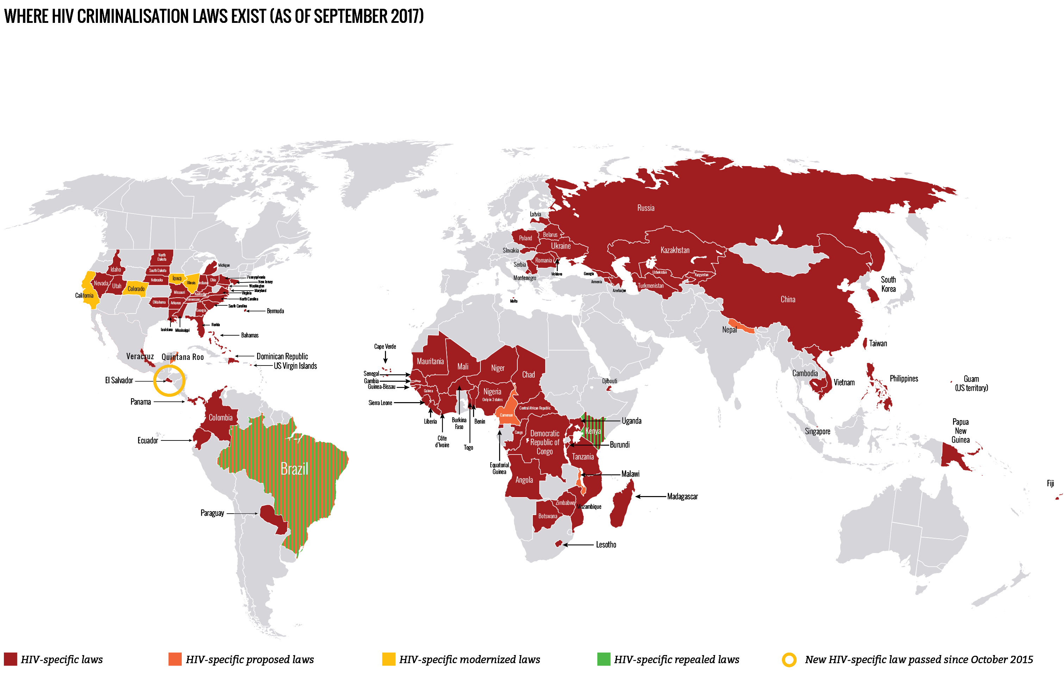
Notes:
LUGARES CON LEGISLACIÓN QUE CRIMINALIZA EL VIH (AL MES DE SEPTIEMBRE DE 2017)
Leyes específicas al VIH Propuestas de leyes específicas al VIH Leyes modernizadas específicas al VIH Leyes abrogadas específicas al VIH
Nuevas leyes aprobadas específicas al VIH desde octubre de 2015
68 países
98 jurisdicciones, incluyendo 29 estados de la Unión Americana y territorios
4 propuestas (2 en África: Camerún y Malawi; 1 en Asia - Nepal; en México - Quintana Roo)
Nuevas leyes aprobadas: El Salvador (2016)
Leyes propuestas no aprobadas: Brasil (2017)
Ley suspendida, por ser inconstitucional (Kenia, 2016)
ÁFRICA (31 más 2 propuestas)
EUROPA (14)
MEDIO ORIENTE, ASIA Y OCEANÍA (13 más 1 propuesta)
EL CARIBE, AMÉRICA CENTRAL Y AMÉRICA DEL SUR (9 más 1 propuesta)
AMÉRICA DEL NORTE (1) 29 estados/2 territorios
Muchas leyes carecen de elementos científicos, son extremadamente generales o demasiado ambiguas. Algunas son denominadas como “transmisión criminal del VIH” cuando el único delito que necesita probarse es el supuesto hecho de no haber revelado la condición de VIH-positivo antes de tener relaciones sexuales, lo cual habría evitado en primer lugar el riesgo de verse expuesto al contagio; incluyendo que la persona VIH-positiva practique sexo oral. Otras no permiten la defensa del condón, es muy raro que haya una defensa viral baja. Algunas incluyen la transmisión vertical o el escupir.

Slide 19
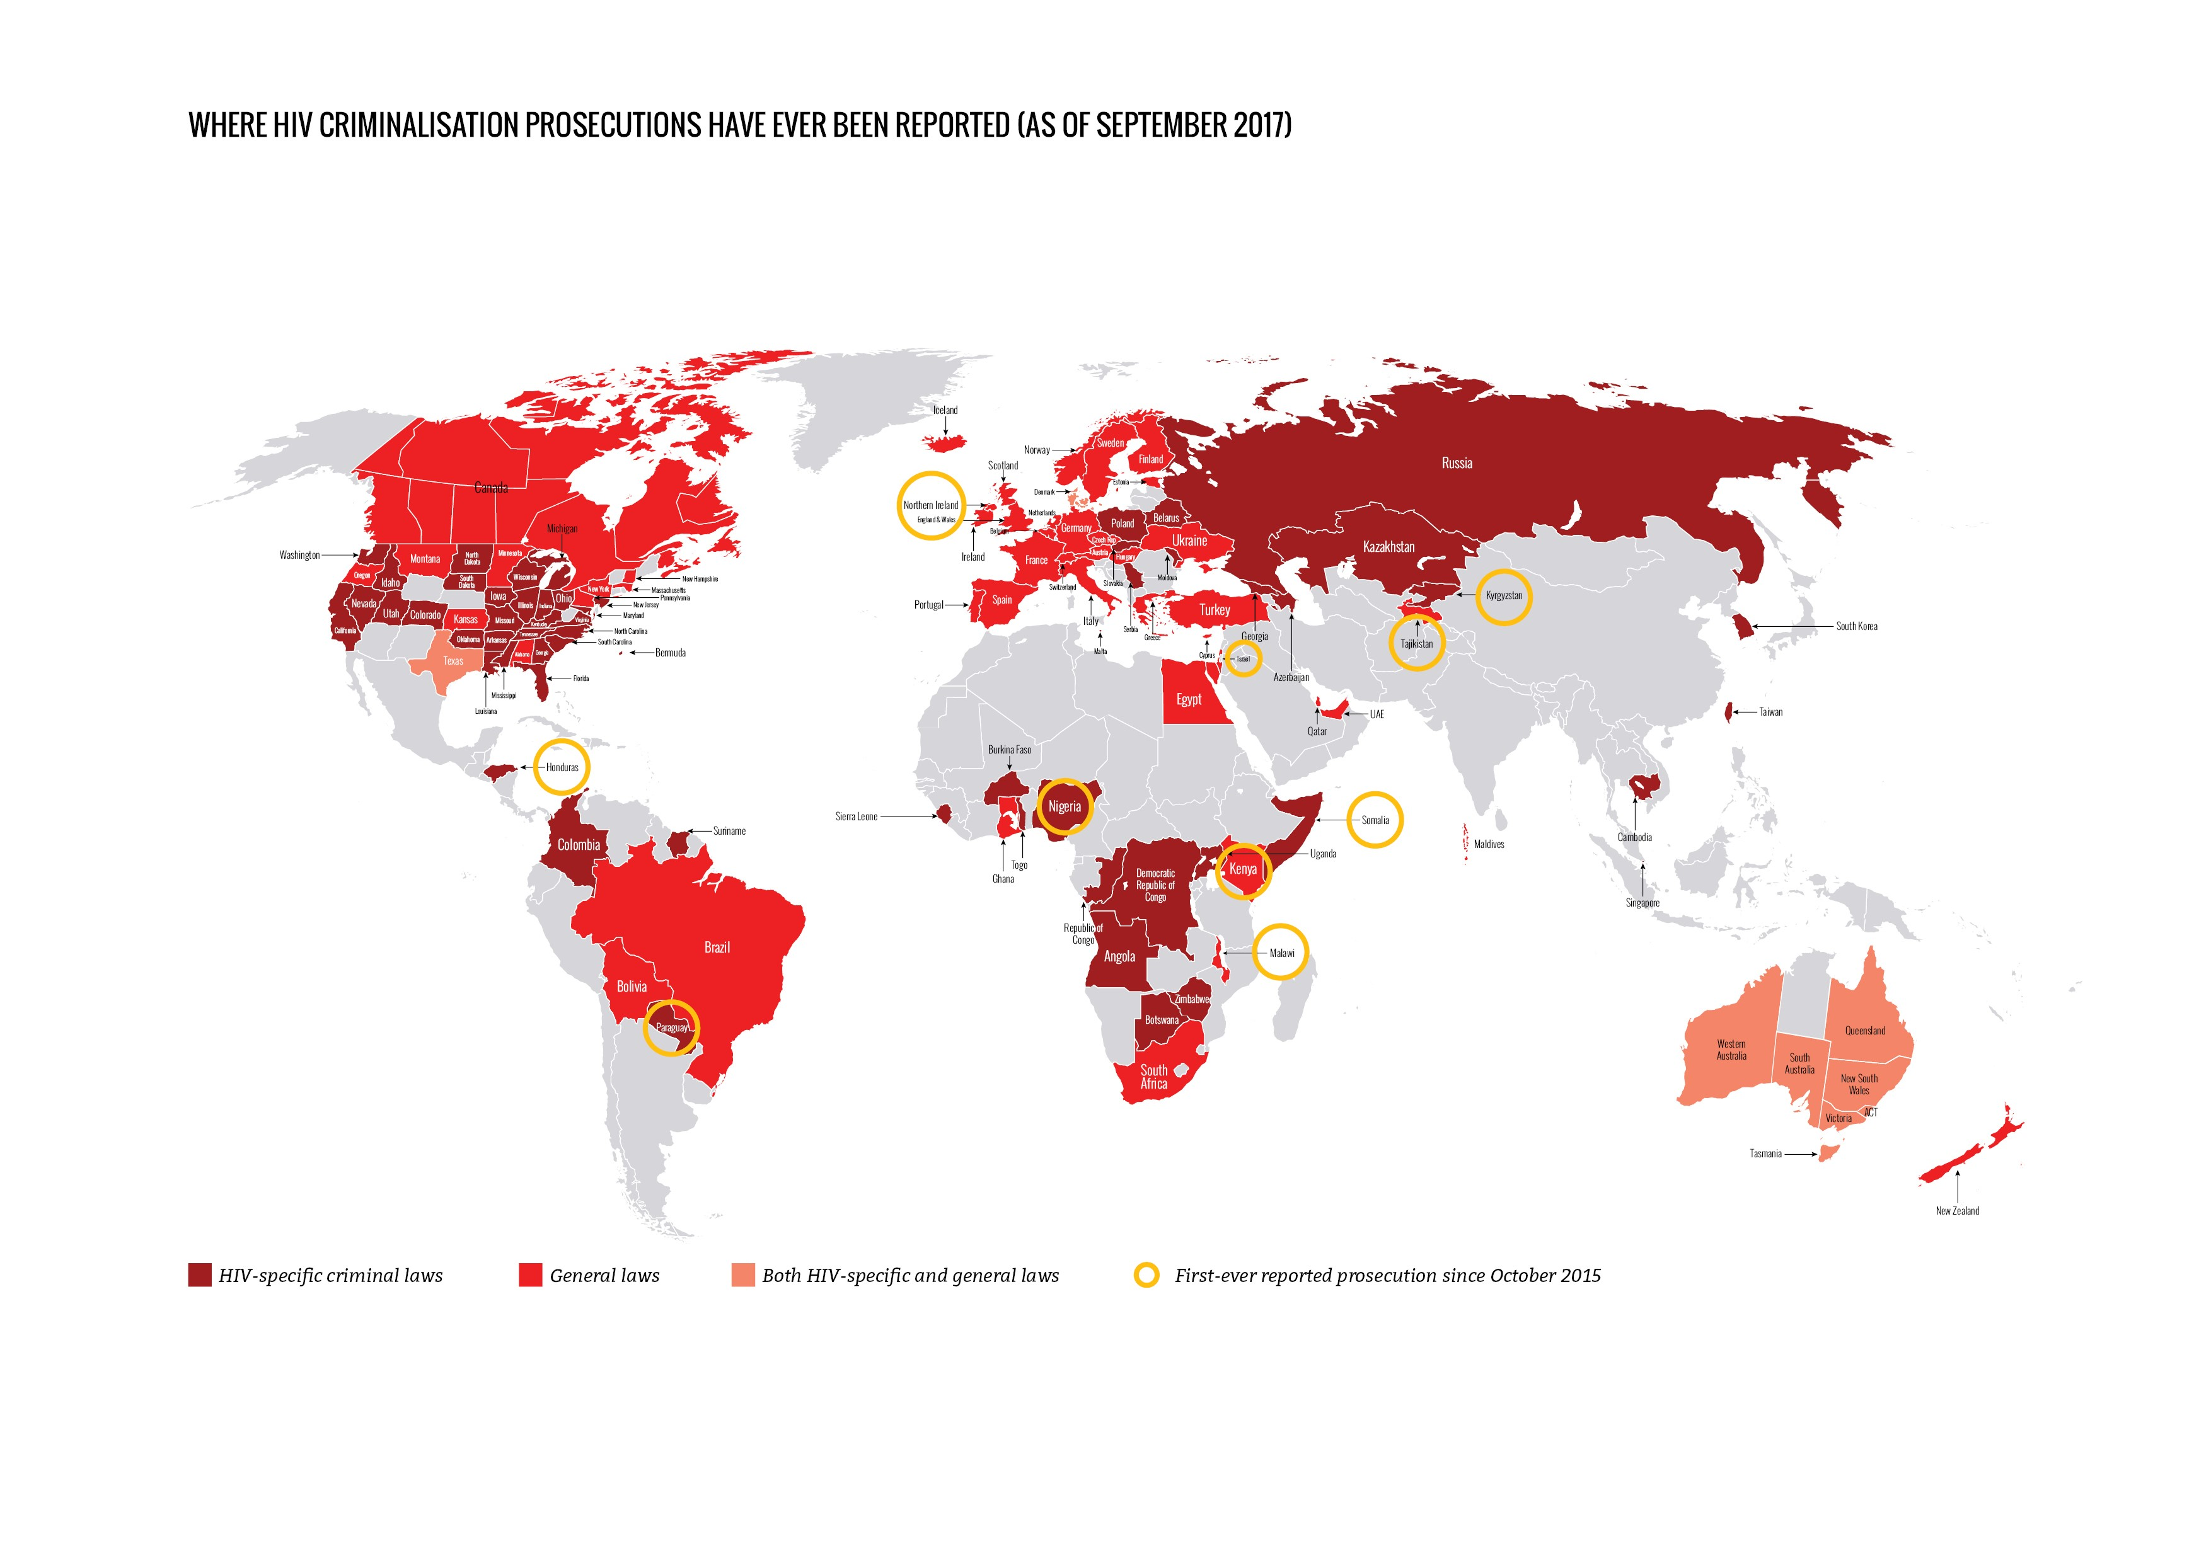
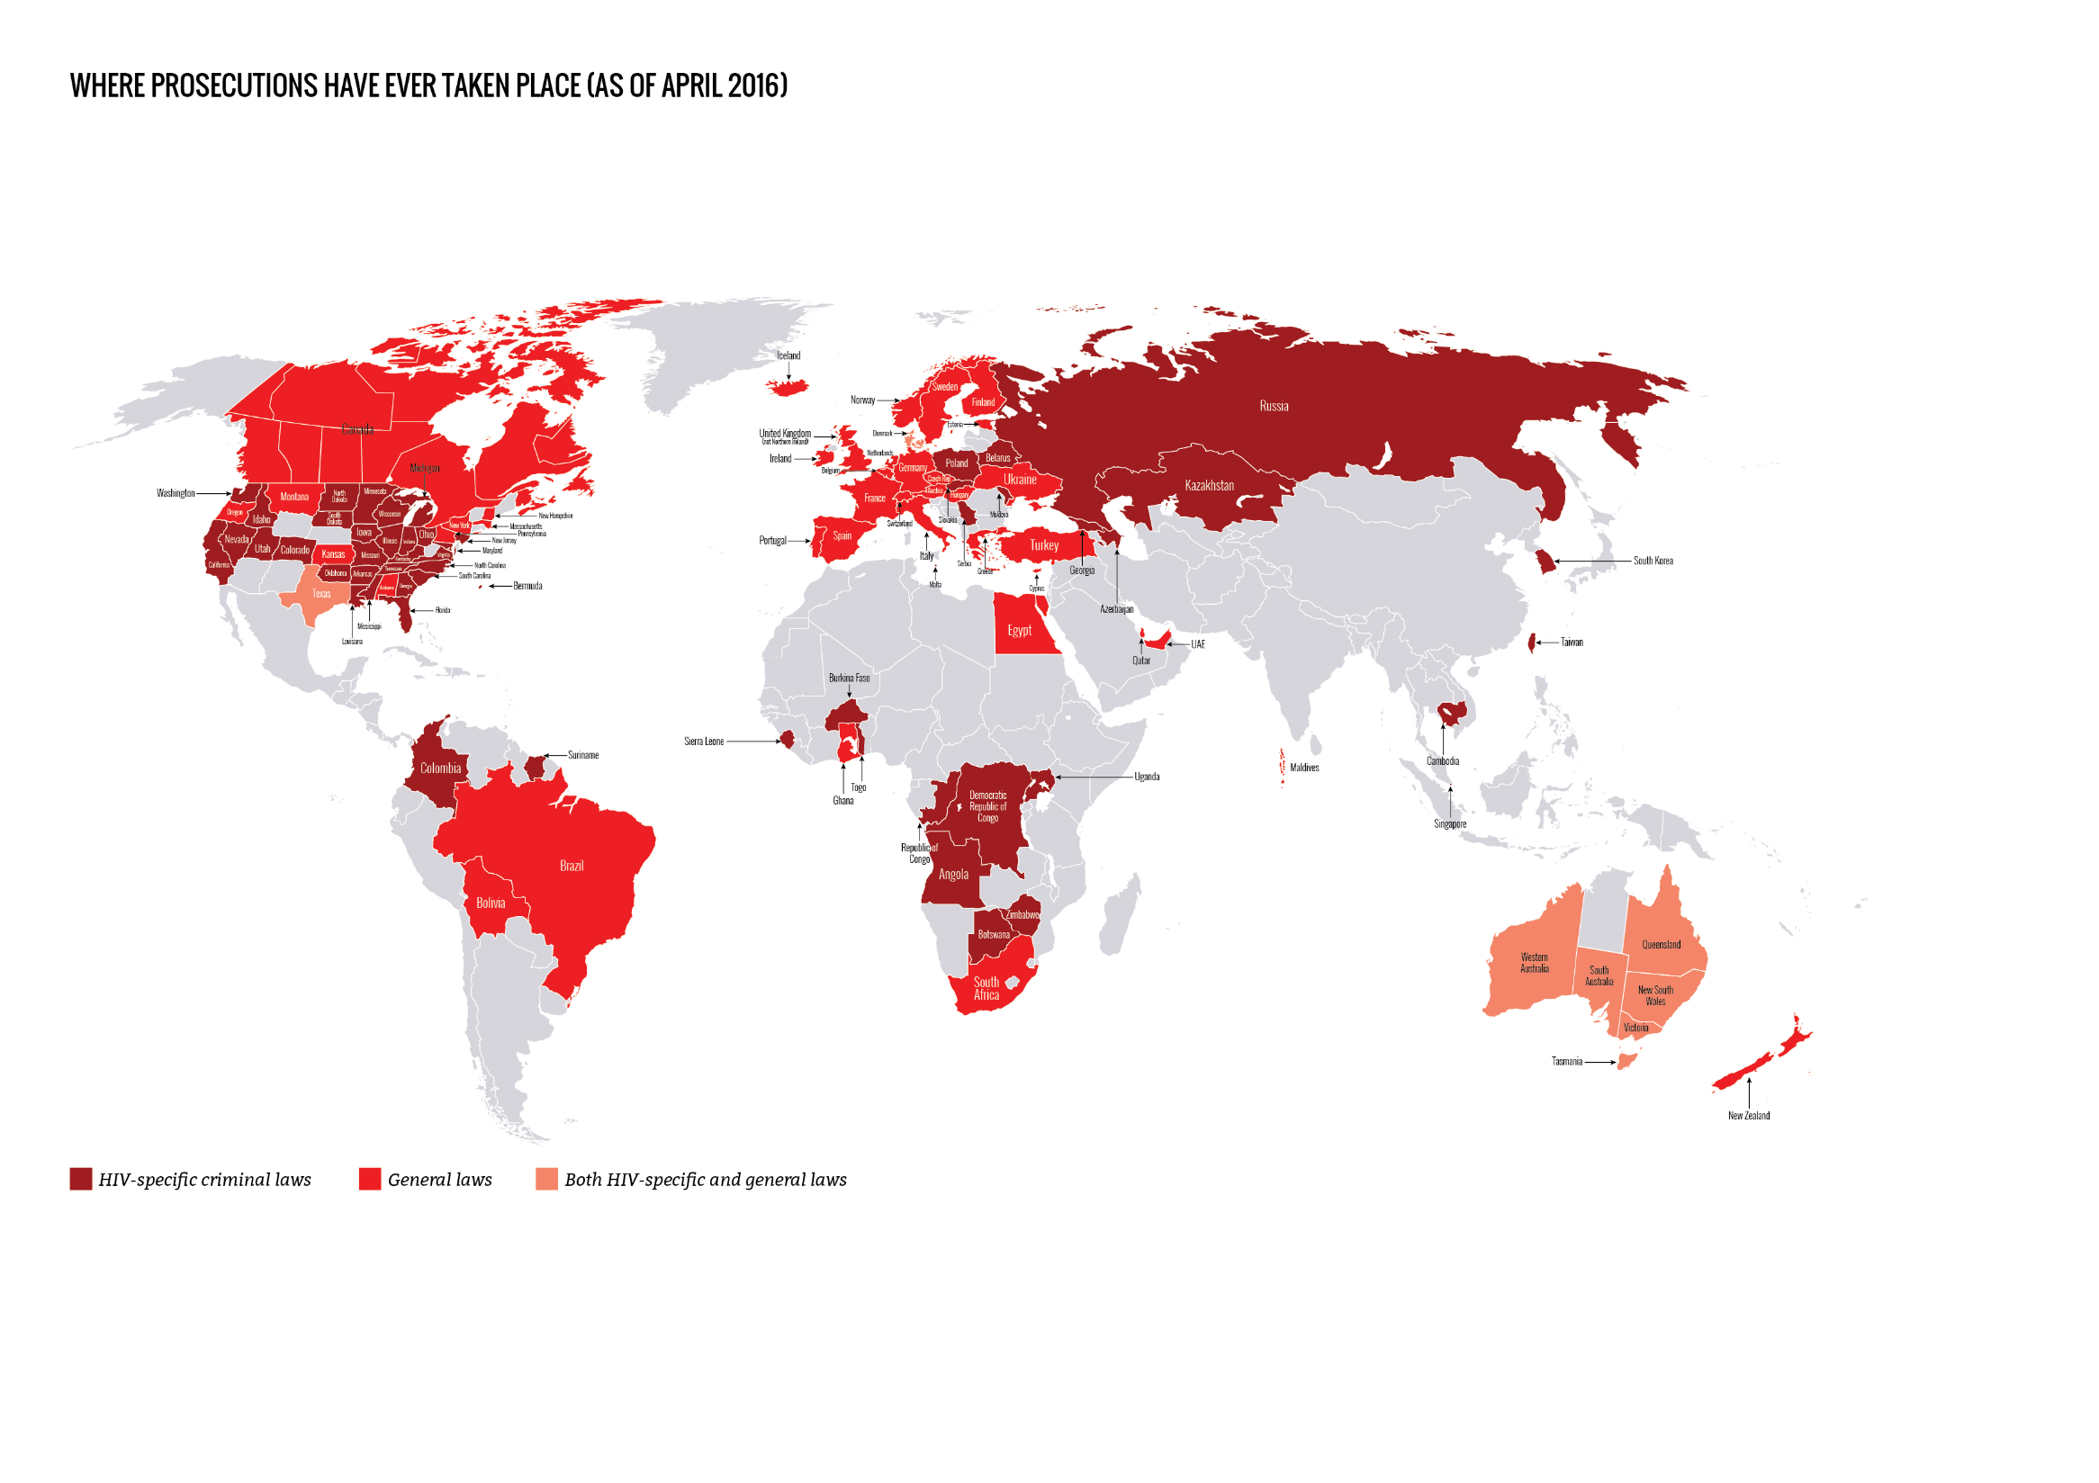
Notes:
LUGARES DONDE SE HAN REPORTADO PROCESOS PENALES QUE CRIMINLIZAN AL VIH (A SEPTIEMBRE DE 2017)
Leyes penales específicas al VIH Leyes generales Tanto leyes específicas como generales Primer reporte de proceso penal desde octubre de 2015
No todos los países con leyes específicas al VIH las han aplicado, mientras que en otros países se han aplicado las leyes generales, como las relativas a intento de asesinato, envenenamiento, daños considerable o ataque sexual.
69 países (10 más con respecto a años pasados)
117 jurisdicciones incluyendo 38 estados de la Unión Americana y el ejército de dicho país
Primeros reportes de procesos judiciales en 10 países:
16 en ÁFRICA: Kenia, Malawi, Nigeria, Somalia (primeros reportes en los 2 últimos años)
31 en EUROPA: Irlanda del Norte (primer reporte durante los 2 últimos años)
13 en MEDIO ORIENTE, ASIA Y OCEANÍA: Israel, Kirguizistán, Tayikistán (primeros reportes durante los 2 últimos años)
7 en EL CARIBE, AMÉRICA CENTRAL Y AMÉRICA DEL SUR: Honduras, Paraguay (primer reporte durante los 2 últimos años)
2 en AMÉRICA DEL NORTE (Canadá y 38 estados de la Unión Americana y en el ejército de dicho país)

Slide 20
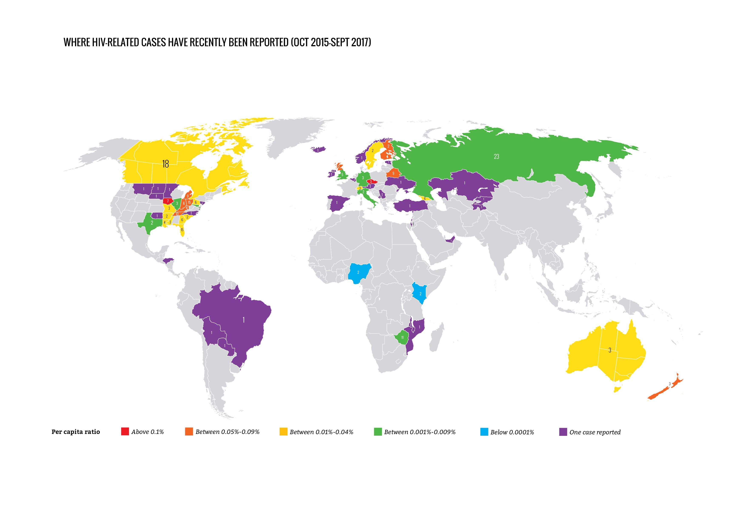
Notes:
LUGARES DONDE SE HAN REPORTADO RECIENTEMENTE CASOS RELATIVOS AL VIH
Proporción per cápita: Por encima de 0.1% Entre 0.05%-0.09% Entre 0.01%-0.04% Entre 0.001%-0.009% Por debajo de 0.0001%
Un caso reportado
Por lo menos 228 casos reportados en los dos últimos años en 39 países (comparado con 28 países en nuestro último informe)
Por lo menos 108 en Estados Unidos (104 en un periodo de 30 meses desde nuestro último informe)
23 en Rusia (la cifra podría ser mayor)
Por lo menos 18 en Canadá (17 en nuestro último informe)
11 en Zimbabue ((incremento significativo)
9 en Bielorrusia (podría ser mayor)
Aunque nada más en Florida (15), Ohio (15), Tennessee (13) y Míchigan (9)
Los primeros 10 (por número)
1. Rusia 23
2. Canadá 18
3. Florida 15
4. Ohio 15
5. Tennessee 13
6. Zimbabue 11
7. Bielorrusia 9
8. Míchigan 9
9. Reino Unido 8
10. República Checa 7
Los primeros 10 (per cápita)
1. República Checa 7 0.35
2. Iowa 3 0.1
3. Tennessee 13 0.08
4. Nueva Zelandia 3 0.08
5. Ohio 15 0.07
6. Bielorrusia 9 0.06
7. Míchigan 9 0.06
8. Indiana 6 0.06
9. Kentucky 4 0.06
10. Finlandia 2 0.05
10. Escocia 2 0.05

Slide 21
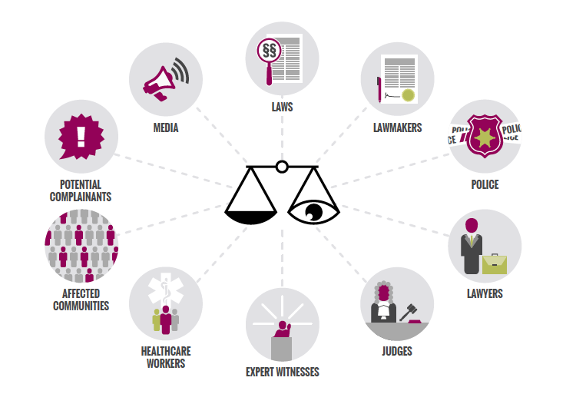
Contratacar: Objetivos de defensoría
Notes:
LEYES; LEGISLADORES; POLICÍA; ABOGADOS; JUECES; EXPERTOS QUE PRESENTAN TESTIMONIO; TRABAJADORES DE LA SALUD; COMUNIDADES AFECTADAS; POTENCIALES QUEJOSOS; MEDIOS.
Los objetivos de defensoría para evitar la criminalización del VIH. Aun cuando los legisladores y los responsables de tomar decisiones son objetivos obvios, las/los trabajadores de la salud y científicos(as) (especialmente quienes se presentan para dar testimonio experto), lo mismo que las comunidades afectadas, los medios e incluso los potenciales quejosos(as), también pueden significar una diferencia. Definir como objetivos de defensoría a estas áreas diversas bien podría operar mejor mediante una acción combinada.

Slide 22
¿Qué países han modernizado sus leyes que criminalizan al VIH?
SUIZA: Nueva legislación sobre epidemias elimina medidas draconianas de la ley de exposición al VIH, aunque todavía es posible abrir casos por transmisión imprudente o intencional del VIH (2010-2014)
AUSTRALIA: En Victoria, si bien fue derogada la ley específica al VIH (Art. 19a) que criminaliza la transmisión intencional de VIH, todavía se puede recurrir a otras leyes (2014-2015)
KENIA: El Tribunal Supremo rechazó la ley específica al VIH por ser “vaga y excesiva” y por considerarla inconstitucional, debido a que creaba una obligación para las personas con VIH de revelar su condición a sus “contactos sexuales”, sin que hubiera correspondencia obligada por parte de quienes recibe dicha información sensible, de mantenerla confidencial, sin embargo, todavía hay otra propuesta de ley (2011-2015)
ESTADOS UNIDOS: California (2017), Colorado (2016), Iowa (2014) e Illinois (2012) han “modernizado” sus leyes penales específicas al VIH; la congresista Barbara Lee introduce y vuelve a presentar cada año la DEROGACIÓN federal de la Ley de discriminación contra el VIH (2011-2017); DoJ/CDC y muchas otras organizaciones de salud pública respaldan la modernización/derogación.
NORUEGA: Modernizó el “párrafo relativo al VIH” que permite relaciones sexuales de mutuo acuerdo sin condón si se revela la condición de VIH-positivo, y la defensa ante la “exposición al VIH” mediante tratamiento y/o uso de condón (2017)
Notes:
KENIA – Sigue vigente la sección 26 de la ley de 2006 sobre delitos sexuales (Sexual Offences Act, 2006).
Procesos similares en Zimbabue que impugnaron la Sección 79, encabezados por ZLHR, fueron desechados por la Corte Constitucional en 2016.
Barbara Lee, congresista por California (demócrata) e Iliana Ros-Lehtinen por Florida (republicana) siguen separándose en relación con la ley de derogación (REPEAL Act).
Olga Golodets, Sub Primer Ministra rusa de Asuntos Sociales, hizo un anuncio en febrero de 2017.
.

Slide 23
¿De qué manera la ciencia ha atenuado la criminalización del VIH?
2005: La Corte Suprema de los Países Bajos es la primera en limitar la ley basada en el riesgo real de VIH.
2009: El Tribunal de Justicia de Ginebra anuló una condena por “exposición” al VIH tras la “declaración suiza” sobre riesgo de VIH (La Ley de epidemia de 2016 requiere que haya intención, sin embargo, aún queda otra ley)
2011: Dinamarca suspendió la ley específica al VIH, a consecuencia de la reducción del daño, debido a los cambios en la expectativa de vida.
2008-2012: En las leyes de Inglaterra y Gales se introdujeron límites a la filogenética como prueba de momento/dirección de la transmisión de VIH y el impacto de los TAR en el riesgo de transmisión, en Escocia también se introdujeron dichos límites en las pautas procesales.
2013: La “declaración de Suecia” sobre riesgo tuvo efecto sobre los fallos de los tribunales de primera instancia y en prácticas clínicas.
2015: La “declaración canadiense” sobre riesgo de VIH tuvo efecto sobre los fallos de los tribunales de primera instancia y ha resultado útil para los defensores canadienses.
2018: Mundial “Declaración consensuada de expertos en conocimiento científico del VIH en el Contexto del Derecho Penal”…

Slide 24
Notes:
“Cómo la criminalización del VIH socava la respuesta al VIH” “Qué dicen los expertos” “Organizando la defensoría”
53 Recursos 29 Recursos 28 Recursos
“Comprendiendo la ley” “Iniciando la reforma política y legislativa” “En apoyo de juicios justos y robustos”
50 Recursos 28 Recursos 15 Recursos
“Recurriendo a la ciencia para probar tu argumento” “Trabajando con la policía” “Educando a los fiscales”
36 Recursos 6 Recursos 13 Recursos

Slide 25
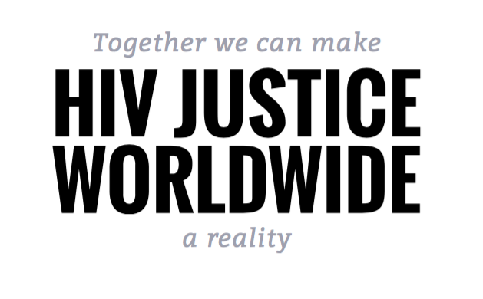
AIDS Action Europe
AIDS-Free World
AIDS and Rights Alliance for Southern Africa (ARASA)
Canadian HIV/AIDS Legal Network
Global Network of People Living with HIV (GNP+)
HIV Justice Network
International Community of Women Living with HIV (ICW)
Positive Women's Network - USA (PWN-USA)
Sero Project (SERO)
Southern Africa Litigation Centre (SALC)
www.HIVJUSTICEWORLDWIDE.org | www.hivjustice.net
Notes:
.
Juntos podemos hacer realidad una
JUSTICIA MUNDIAL PARA EL VIH

